Slide 1
ONLINE KONFERENCE
ES ATGRIEŽOS LATGALĒ
2019
LATGALES 3.BRIGĀDES
ZEMESSARDZES 36.KAUJAS ATBALSTA BATALJONS
27. novembris, Daugavpils

Slide 2
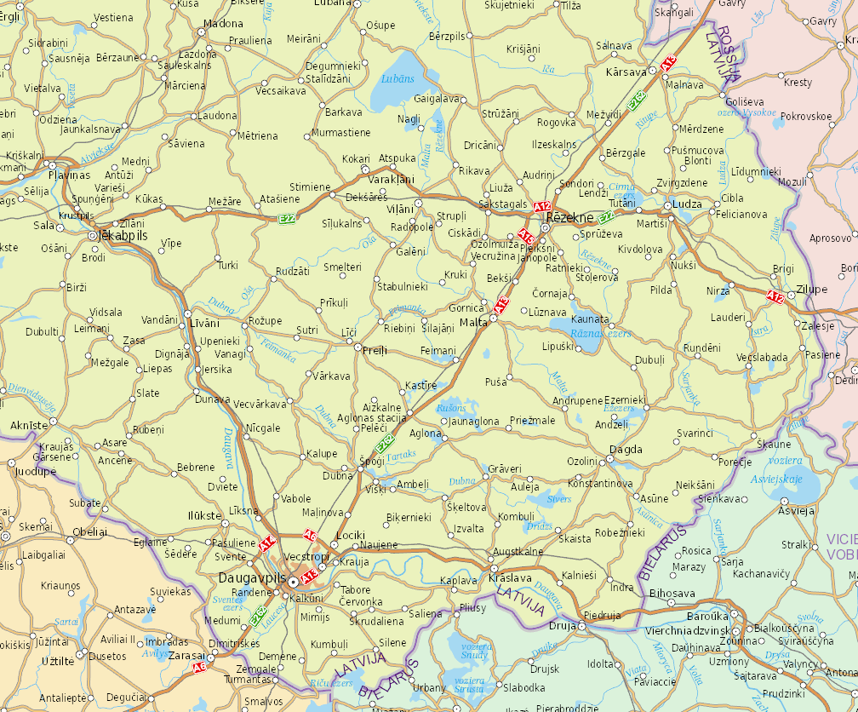
PROFESIONĀLAIS MILITĀRAIS DIENESTS LATGALĒ
ZEMESSARDZES 36.KAUJAS ATBALSTA BATALJONS
DIENESTA VIETAS
Jaunatnes iela 4, Lūznavas pagasts, Rēzeknes novads, LV-4627
Tālrunis: +37126676291
Lidotāju iela 1A, Daugavpils, LV-5402
Tālrunis: +37127881952
LŪZNAVA
DAUGAVPILS

Slide 3
IEGUVUMI IZVĒLOTIES MILITĀRO KARJERU
Konkurētspējīgu atalgojumu, kas sākas ar 900 eiro pēc nodokļu nomaksas un plašas sociālās garantijas:
- pabalstus;
- kompensācijas;
- apmaksātu veselības aprūpi, tostarp, zobārstniecības pakalpojumus;
- ikgadējo apmaksāto atvaļinājumu, sākot no 30 dienām gadā. Ik pēc pieciem nodienētiem gadiem atvaļinājuma dienu skaits palielinās par trim dienām;
- mācību atvaļinājumu (līdz 20 darba dienām gadā);
- karavīra bērnus ir tiesības ārpus kārtas iekārtot pirmsskolas izglītības iestādēs.
2. Stabilitāti:
- līgumu par profesionālo militāro dienestu slēdz uz 5 gadiem;
- ik reizi pagarinot līgumu, karavīrs saņem vienreizēju izdienas pabalstu pēdējo triju mēnešu mēnešalgu un piemaksu apmērā;
- sasniedzot maksimālo vecumu un atvaļinoties, karavīram ir tiesības uz izdienas pensiju, kas var sasniegt līdz 80% apmēru no pēdējos piecos gados saņemtā vidējā atalgojuma;

Slide 4
IEGUVUMI IZVĒLOTIES MILITĀRO KARJERU
3. Karjeras izaugsmi un apmācību speciālitātē:
- militāro karjeru var veidot 20 – 25 gadu garumā; - militāro karjeru var veidot kareivja, instruktora vai virsnieka profesijās; - apgūstot noteiktu apmācības kursu, karavīrs tiek paaugstināts nākamajā dienesta pakāpē.
4. Darbu komandā mācībās Latvijā un ārvalstīs, kā arī starptautisko operāciju rajonos:
- ik gadu bruņotie spēki piedalās vairāk nekā 60 nacionālās un starptautiskās mācībās; - karavīri pilda dienesta pienākumus arī NATO un ES spēkos.
5. Dienesta biedrus ar augstiem standartiem un vērtībām:
- 73% iedzīvotāju lepojas ar Latvijas karavīriem; - Nacionālajiem bruņotajiem spēkiem uzticas 69% iedzīvotāju.

Slide 5
PRASĪBAS PIESAKOTIES PROFESIONĀLAJĀ MILITĀRAJĀ DIENESTĀ:
1. Pamatprasības:
- Latvijas Republikas pilsoņi no 18 gadiem līdz 40 gadu vecumam;
- pieņem abu dzimumu pārstāvjus- gan vīriešus, gan sievietes;
- nedrīkst būt krimināli sodītiem;
- jāpārzina valsts valoda vidējā līmenī (B1);
- jābūt vismaz pamatizglītībai;
- nedrīkst atrasties narkologa un psihiatra uzraudzībā.
2. Prasības uzsākot atlasi:
- veselības stāvoklis atbilst NBS medicīniskās komisijas atzininumam;
- NBS fiziskās sagatavotības pārbaudē jāsaņem vērtējumu vismaz “Apmierinoši”;
- izpildīt psihodiagnostikas testus.

Slide 6
KĀ KĻŪT PAR PROFESIONĀLĀ DIENESTA KARAVĪRU LATGALĒ?
ĻOTI SVARĪGI ŅEMT VĒRĀ!!!
Pieņemot lēmumu kļūt par karavīru, jāierodas PERSONĪGI Zemessardzes 36.Kaujas atbalsta bataljonā (ZS 36.KAB) Lūznavā vai Daugavpilī un jāaizpilda kandidāta pieteikuma anketa.
Tikai šajā gadījumā ZS 36.KAB dod 100% garantiju, ka turpmākā dienesta vieta būs Lūznavā vai Daugavpilī.

Slide 7
KONTAKTINFORMĀCIJA
ZEMESSARDZES 36.KAUJAS ATBALSTA BATALJONS
Kontaktinformācija:
Tālrunis: +37126676291, +37127881952
Plašāk: www.zs.mil.lv
Meklē Facebook vietnē: Latgales Brigādes zemessargi un karavīri
Profesionālais militārais dienests Nacionālajos bruņotajos spēkos ir cieņas un goda apliecinājums savai Tēvzemei.
Profesionālais dienests var būt arī Tava nākotnes profesija!
Nāc dienēt Latgalē!

Slide 8
PALDIES PAR UZMANĪBU!

